Slide 1
基于Android的主动防御系统
RefineSoft 中研瑞丰 蔡雪飞

Slide 2
企业简介
北京中研瑞丰信息技术研究所是一家虽然年轻但充满活力和创造力的软件类科技企业。
企业成立于2010年，目前主要以智能手机终端应用、智能手机终端信息安全及个人电脑实用创新技术、信息安全技术为主要业务方向。

Slide 3
企业简介
在我们成立短短的一年时间内，已经取得多项研究成果并已经进入实际使用阶段。
我们自主研发的基于Android的主动防御系统其监测方法及产品已经趋于成熟，并已经通过国家知识产权局的发明专利初步审核。

Slide 4
Android 手机市场规模
中国Android手机用户群体
截至2010年9月底，中国有861万Android用户。
谷歌中国Android平台代表在2010年12月初公开会议上提到，中国有800多万Android用户。
按照Android在国内的增长速度，中国的Android用户在2010年底达到1000万没有什么悬念。

Slide 5
智能手机应用软件安装渠道
各大厂商及服务提供商的软件超市
App Store
Android Market
MM
App Market
软件下载站点及第三方社区论坛
WeiPhone

Slide 6
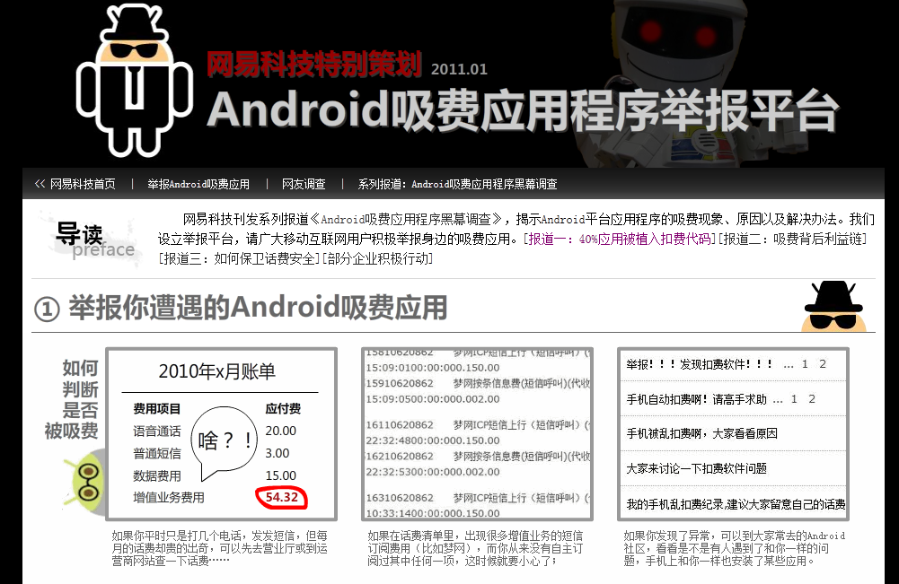
终端用户所面临的问题

Slide 7
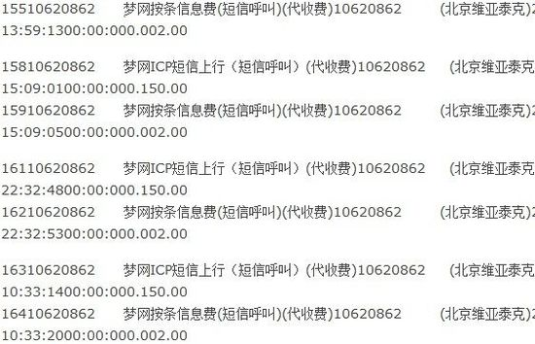
终端用户所面临的问题
一位网友公布了自己的话费详单，出现了多条2元的SP代扣费

Slide 8
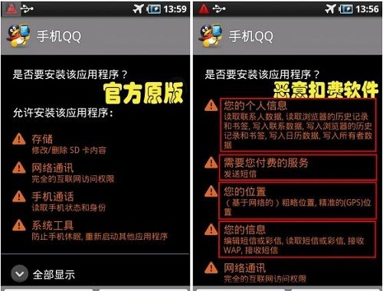
恶意扣费软件
网易科技通过采访多位业内人士了解到，这其中的原因，与Android平台允许用户从谷歌官方“电子市场”以外的渠道(论坛、第三方电子市场)下载安装软 件；手机用户的安全意识薄弱，大多忽略“功能调用提示”这一最后防线以及手机安全厂商在Android平台针对吸费问题上还不够“给力”均有关系。

Slide 9
终端用户所面临的风险
Android平台终端用户风险
恶意扣费
发送短信(SP代扣费）
拨打电话(向外主动拨打电话)
个人隐私数据
相关硬件信息(IMSI、IMEI、SIM卡号)
位置信息
短信内容
通话内容(录音)
联系人信息
邮件信息
重要文件

Slide 10
软件市场实际情况
40%应用被植入扣费代码
中国有1000万Android手机用户常接触到的应用程序中40%应用被植入扣费代码。
吸费背后利益链
SP或与SP合作的渠道商，先组织技术人员将正规的Android应用程序(国内开发的或国外汉化版)进行篡改，在其中加入恶意扣费代码；

Slide 11
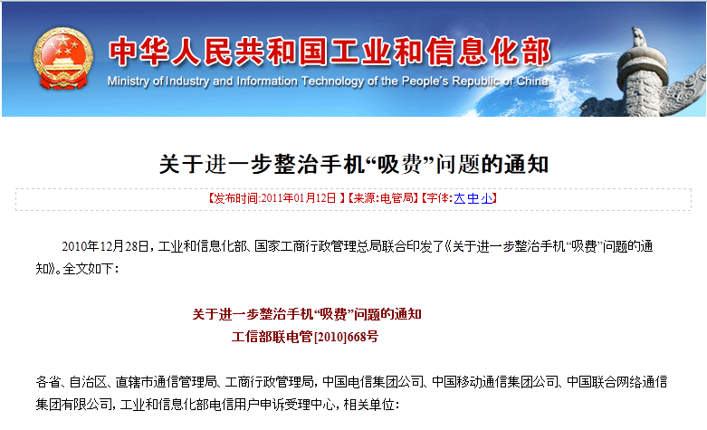
国家整治力度

Slide 12
运营商策略
运营商开始出重拳从规范SP的行为入手，整治手机“吸费后门”的问题。
中国移动近日在业界首次推出增值业务扣费主动提醒
中国移动最近决定，SP业务须在今后3个月内全部退出没有入网许可证的山寨机（包括水货手机）。
电信运营商承诺扣费将主动提醒
运营商出台政策封堵手机“吸费后门”

Slide 13
最有效的解决办法
Android智能手机终端构建强壮的主动防御系统
主动监控各类软件的恶意行为并且实时阻断
发送短信(后台)
拨打电话(后台)
访问用户隐私数据(硬件信息、位置信息、通话日志、短信、电话簿)
互联网访问
使用流量统计计费

Slide 14
如何从系统底层全局监控手机无线电通讯?

Slide 15
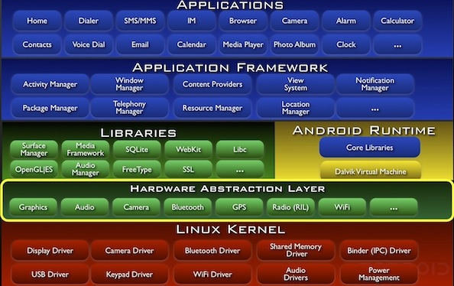
Android System Architecture

Slide 16
基于RIL的通讯行为检测
手机操作系统与无线电硬件设备之间的数据通讯接口层RIL(Radio Interface Layer)
监控系统主要功能:
恶意短信（监控、阻断）
外拨电话（监控、阻断）
隐私信息访问（监控、阻断）
互联网访问
本地统计（话费统计）

Slide 17
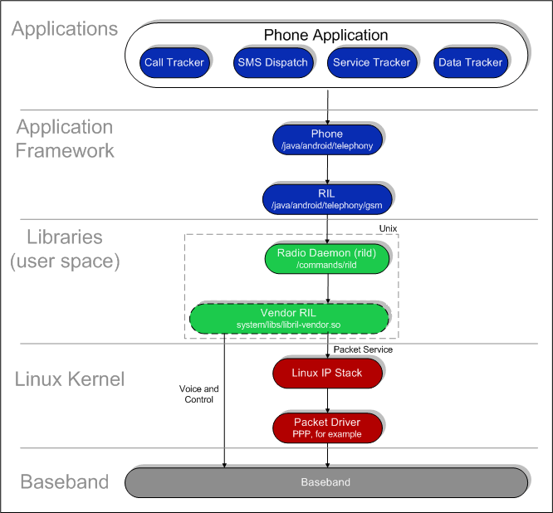
无线电接口层 RIL

Slide 18
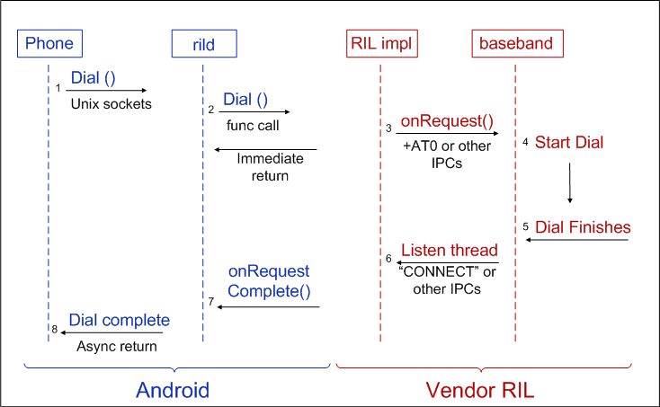
拨打电话流程

Slide 19
主动防御系统核心技术
无线电接口层监控模块，在智能手机操作系统无线电接口层监控操作系统与通讯设备之间的有关无线电通讯的原始数据通讯。
当应用程序在发送短信内容abc到电话号码10086的时候会通过RIL调用与底层的无线电硬件设备进行通讯。
采用AT指令集进行通讯。指令为:
AT> AT+CMGS=13
AT> 00010005810180f600000341f118 （PDU）
AT< +CMGS: 0
数据解码模块根据不同数据指令集对接收到的数据进行编码解码，将编码通过对应算法还原成为通信内容。
Notes:
如当接收到指令为AT+CMGS=13 可以判断当前接收到的指令为发送ASCII格式的短信息，并将附带的00010005810180f600000341f118 数据使用PDU (Protocol Data Unit , 协议数据单元)编码进行解码。通过PDU数据算法解码后数据还为发送内容abc，接收者电话号码10086，将解码后的相关信息发送至中央处理单元204。

Slide 20
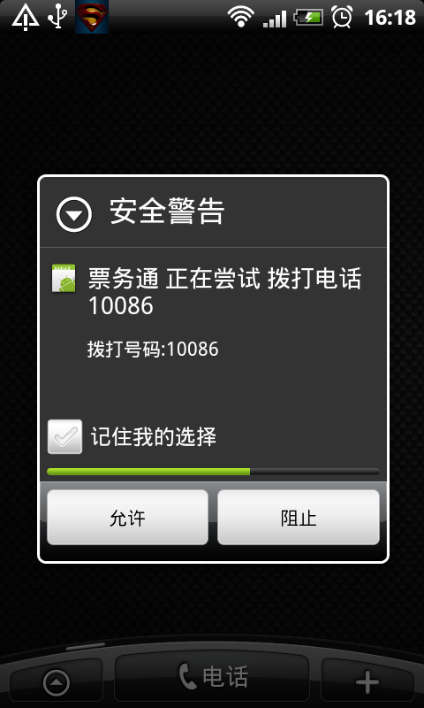
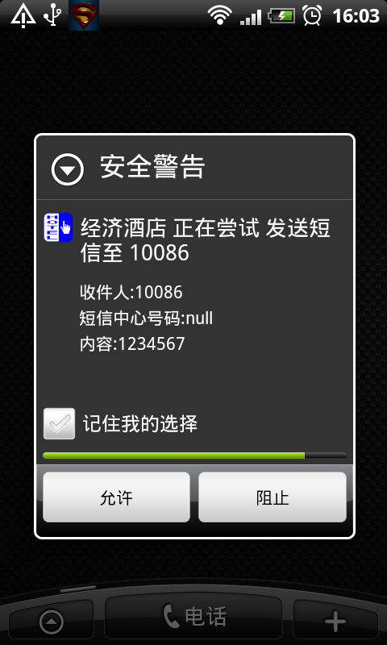
主动防御系统核心技术
无线电接口层捕获原始数据编码包括：
主动请求命令：SIM PIN、IO、IMSI/IMEI、电话状态和动作（拨号，应答，静音）、网络状态查询、网络设置（禁止，转发，选择）、短信、PDP连接、电源和复位、辅助服务、供应商定义及其支持等。
被动请求指令：网络状态改变、新短信通知、新USSD通知、信号强度和时间改变等。

Slide 21
如何从系统底层监控其它程序获取用户数据?

Slide 22
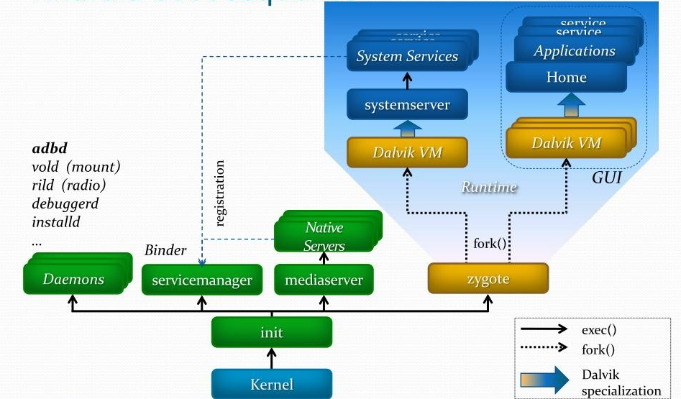
Android System Boot Sequence

Slide 23
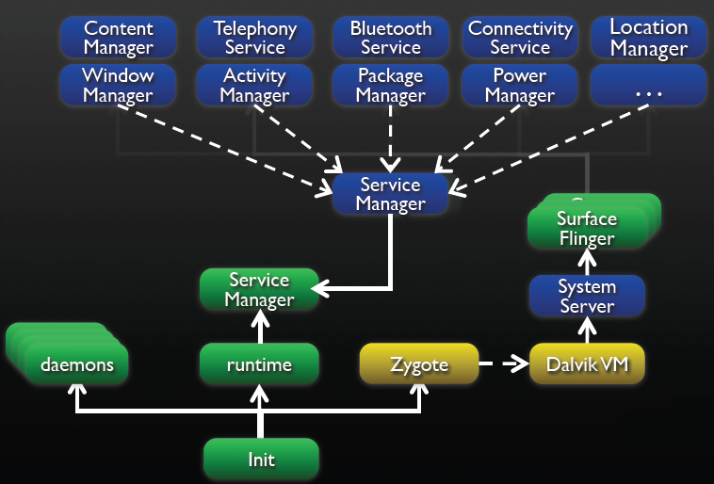
Android System Service

Slide 24
Android System Service
#service list
Found 47 services:
0 phone: [com.Android.internal.telephony.ITelephony]
1 iphonesubinfo: [com.Android.internal.telephony.IPhoneSubInfo]
2 simphonebook: [com.Android.internal.telephony.IIccPhoneBook]
3 isms: [com.Android.internal.telephony.ISms]
4 appwidget: [com.Android.internal.appwidget.IAppWidgetService]
42 SurfaceFlinger: [Android.ui.ISurfaceComposer]
43 media.audio_policy: [Android.media.IAudioPolicyService]
46 media.audio_flinger: [Android.media.IAudioFlinger]

Slide 25
主动防御系统核心技术
Android操作系统Activity与Service之间的通信技术 Binder
技术特性:
满足Android系统中进程间通信
解决方案：
隐私数据访问(硬件信息、位置信息、通话日志、短信、电话簿) 都属于跨进程 Binder 通信，截获Binder通信数据即可获知访问对象。

Slide 26
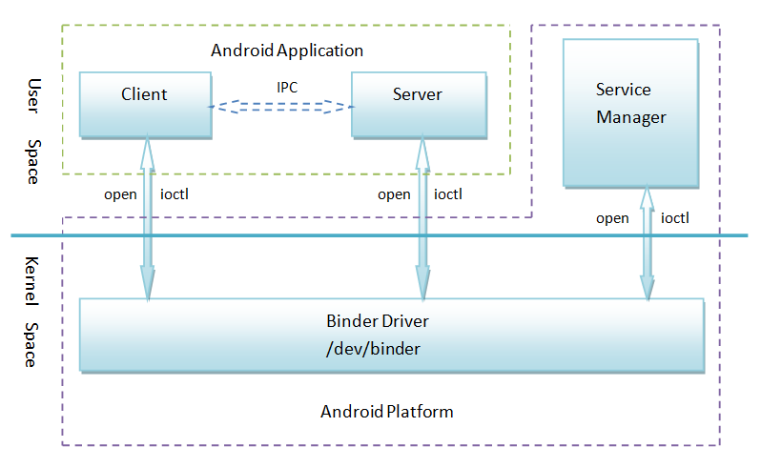
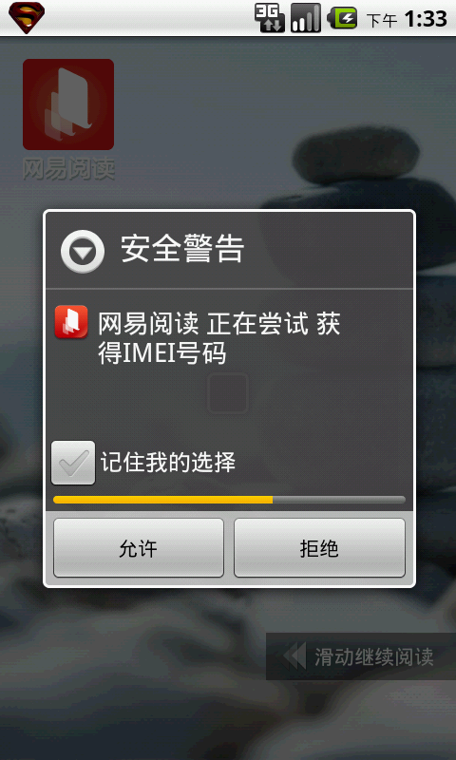
Android 进程间通信(IPC)机制 Binder
Notes:
Binder服务调用拦截主要在Binder系统的ioctl的参数bwr的解析，解析出来各种参数，然后重新封装，使用Unix socket的方式通知上层服务模块。

Slide 27
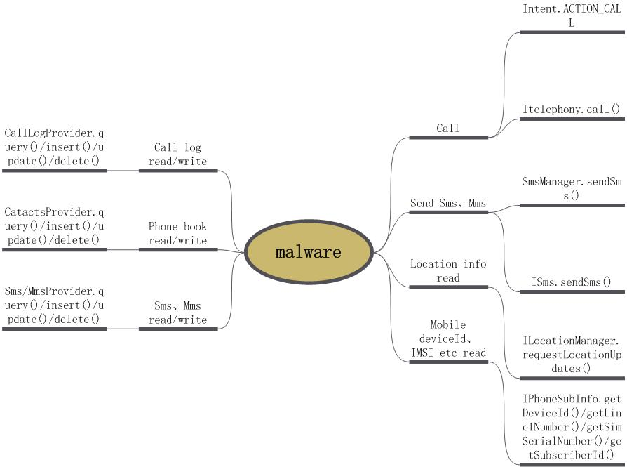
恶意软件行为分析导图
Notes:
Binder服务调用拦截主要在Binder系统的ioctl的参数bwr的解析，解析出来各种参数，然后重新封装，使用Unix socket的方式通知上层服务模块。

Slide 28
主动防御系统功能列表
隐私读写拦截：
1，读取手机IMSI，手机IMEI，SIM卡序列号，本机号码等手机硬件信息
2，读取手机位置信息
3，读写手机内存储的通话日志
4，读写手机内存储的电话簿
5，读写手机内存储的短信息
后台恶意行为：
1，通过两种途径后台拨打电话（Intent，Binder）
2，后台发送短信息
其它：
1，录音
2，拍照

Slide 29
Thanks！Q&A
欢迎有志于Android安全研究的朋友与我们联系！
希望各位提出宝贵意见及建议！
联系方式:ninsei@refinesoft.cn 18601250818

